Slide 1
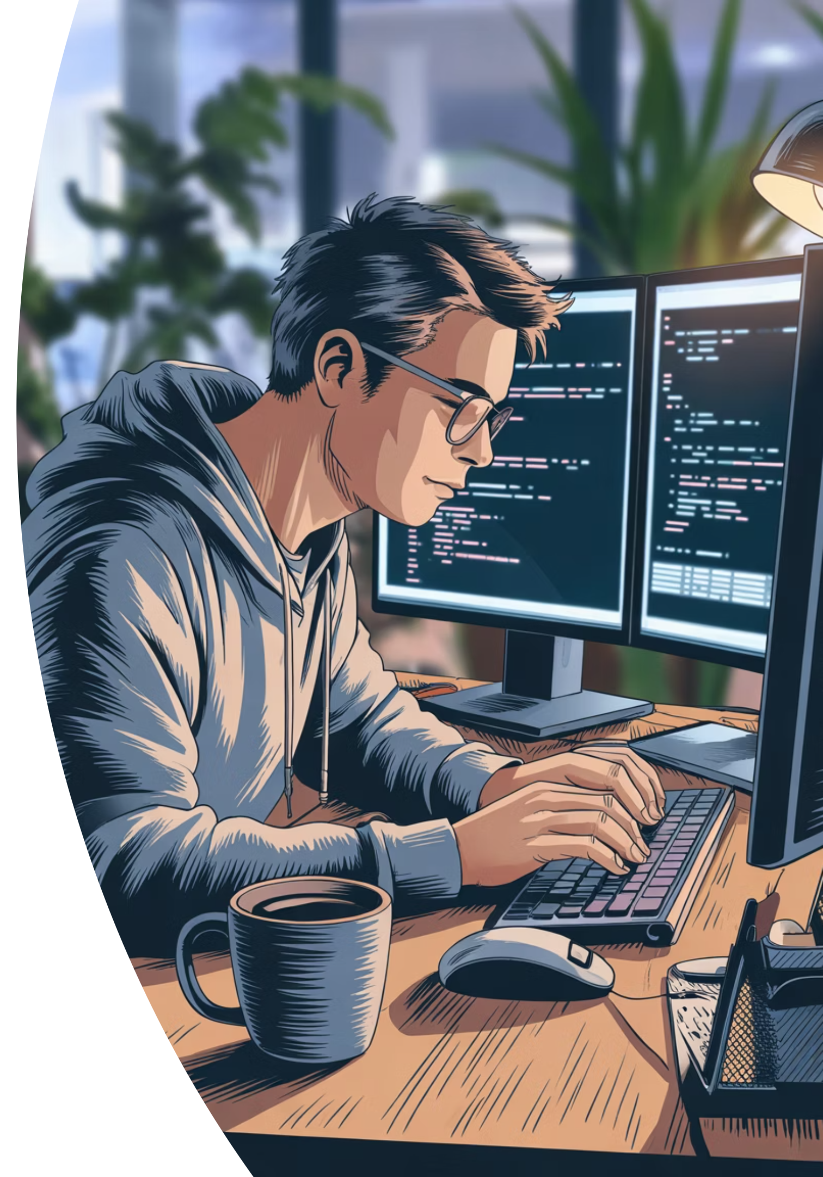
Git & GitHub
Groupe : Mohamed-Rida, Youssef, Glody
Bachelor 1

Slide 2
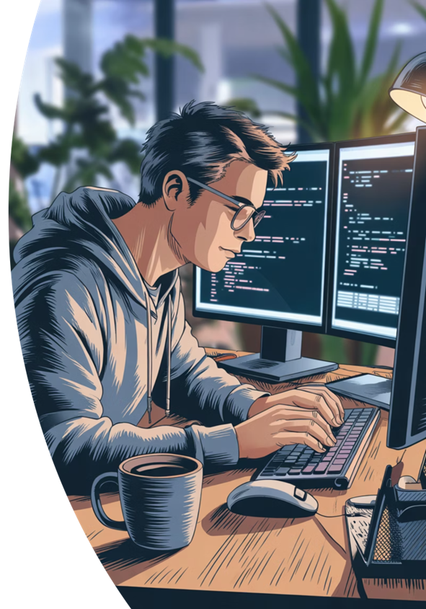

Les Fondamentaux : Local vs Remote
🖥️ Dépôt Local
☁️ Dépôt Remote
Situé sur votre machine. Contient l'historique complet, toutes les branches, les tags et votre répertoire de travail. C'est là que vous écrivez du code, créez des commits et organisez vos changements.
Hébergé sur un serveur (ex : GitHub). Sert de point central pour la collaboration et la sauvegarde. Ne contient pas de répertoire de travail — uniquement la base de données Git.
Git est un système distribué : chaque clone est un dépôt complet et autonome.

Slide 3
Opérations Clés : Git vs GitHub Desktop
1
2
Cloner un dépôt
Voir & enregistrer les changements
Git : git clone <URL> — copie complète du dépôt distant, crée un lien origin.
Git : git status → git add . → git commit -m "message"
Desktop : Section Changes auto-détectée, résumé + clic sur Commit to main.
Desktop : File > Clone repository... — interface pour choisir le dépôt et le dossier local.
💻 Local uniquement
🌐 Remote → Local
3
4
Fetch & Pull
Push
Git : git fetch origin (sans fusion) ou git pull origin <branche> (fetch + merge).
Git : git push origin <branche> — envoie vos commits locaux vers le dépôt distant.
Desktop : Bouton Fetch origin puis Pull origin en haut de l'interface.
Desktop : Bouton Push origin en haut à droite, actif après un commit.
🌐 Remote → Local
🚀 Local → Remote

Slide 4
Tableau Récapitulatif
Opération
Commande Git
GitHub Desktop
Portée
Cloner un dépôt
git clone <URL>
File > Clone repository...
🌐 Remote → Local
Voir les changements
git status
Section "Changes"
💻 Local
Indexer les fichiers
git add .
Cocher les fichiers dans "Changes"
💻 Local
Créer un commit
git commit -m "msg"
Résumé + "Commit to main"
💻 Local
Récupérer (sans fusion)
git fetch origin
Bouton "Fetch origin"
🌐 Remote → Local
Tirer (fetch + merge)
git pull origin <branche>
Bouton "Pull origin"
🌐 Remote → Local
Pousser les commits
git push origin <branche>
Bouton "Push origin"
🚀 Local → Remote
LOCAL
REMOTE
Travail sur votre machine : status, add, commit. Aucune connexion réseau requise. Vous créer et mettez à jour votre dépôt en local
Échange avec le serveur : clone, fetch, pull, push. Nécessite une connexion à GitHub.

Slide 5
Merci pour votre attention !
Mohamed-Rida, Youssef, Glody
Dépôt : Mohamed-Rida-ece/Projet-Cybersec-Groupe: Projet groupe Git & GitHub

